Slide 1
ทดสอบความรู้เดิมก่อนเรียน 10 นาที
1.จงอธิบายหลักการตรวจวิเคราะห์องค์ประกอบทางเคมีในอาหารสัตว์ตามวิธี Proximate Analysis System พร้อมเขียนแผนภาพประกอบ
2. DE ย่อมาจากคำใด? มีความหมายถึงอะไร? มีความสำคัญต่อสัตว์อย่างไร?
3. ME ย่อมาจากคำใด? มีความหมายถึงอะไร? มีความสำคัญต่อสัตว์อย่างไร?

Slide 2
วิชา 137441 โภชนศาสตร์สัตว์ประยุกต์
137441 Applied Animal Nutrition
รศ.ดร.กฤตพล สมมาตย์
ภาควิชาสัตวศาสตร์ คณะเกษตรศาสตร์
มหาวิทยาลัยขอนแก่น
Email: kritapon@kku.ac.th
Tel: 089-7117898

Slide 3
สื่อและเอกสารประกอบการสอน
ระบบการเรียนออนไลน์: e-learning.kku.ac.th
หนังและเอกสารประกอบการสอน
  กฤตพล สมมาตย์. 2552. เทคนิคการวิจัยด้านโภชนศาสตร์สัตว์เคี้ยวเอื้อง. โรงพิมพ์คลังนานาวิทยา. ขอนแก่น.
  คณะทำงานจัดทำมาตรฐานอาหารสัตว์เคี้ยวเอื้องของประเทศไทย. 2551. ความต้องการโภชนะของโคเนื้อในประเทศไทย. โรงพมพ์คลังนานาวิทยา. ขอนแก่น.
  NRC. 2016. Nutrient Requirements of Beef Cattle. 8th Edition. The National Academies Press.
  NRC. 2012. Nutrient Requirements of Swine. 11th Edition. The National Academies Press.
  NRC. 2011. Nutrient Requirements of Fish and Shrimp. The National Academies Press.
  NRC. 2007. Nutrient Requirements of Small Ruminants (Sheep, Goat, Cervids, Camelids). The National Academies Press.
  NRC. 2001. Nutrient Requirements of Dairy Cattle. 7 th Edition. The National Academies Press.
  NRC. 2000. Nutrient Requirements of Beef Cattle. 7 th Edition. The National Academies Press.
  McDonald, P.,R.A. Edwards,J.F.D. Greenhalgh and C.A. Morgan. 2002. Animal Nutrition. 6th Edition. Longman Scientific & Technical. England.

Slide 4
การประเมินผลการเรียนรู้
การสอบปลายภาค 80 %
การทดสอบย่อยในห้องเรียน 20 %

Slide 5
หัวข้อการเรียน
  การประเมินคุณค่าทางโภชนะในอาหารสัตว์
  ความต้องการโภชนะของสัตว์เลี้ยงและมาตรฐานการให้อาหารสัตว์
  การวิเคราะห์หาพลังงาน(LAB)

Slide 6




การประเมินคุณค่าทางโภชนะในอาหารสัตว์
(Nutrients and feed evaluation)
รศ.ดร.กฤตพล สมมาตย์
ภาควิชาสัตวศาสตร์ คณะเกษตรศาสตร์ มหาวิทยาลัยขอนแก่น
Email: kritapon@kku.ac.th Tel: 089-7117898

Slide 7
อาหารมีความสำคัญอย่างไรบ้าง?
อาหารสัตว์แข่งขันกับอาหารคน
ต้นทุนหลักเป็นค่าอาหารสัตว์
  โคนม = 40-50% (นอก) / 75-80% (ไทย)
  โคขุน = 80%
  สุกร = 75%
เพิ่มมูลค่าให้ทรัพยากรในพื้นที่ เช่น หญ้า ฟางข้าว รำ ปลายข้าว มันสำปะหลัง ฯลฯ

Slide 8
Purpose of Feed Analysis
Determining nutritional value of feed
  provided information to livestock animal eg. Feed formulation
Quality evaluation of the feed
  evalutate the feed from the aspects of nutrition, form, palatability, utilization information, feed production and preparation technology
Feed safety
  test for the presence or absence of hazadous substance such as nitrate nitrogen, mycotoxin, residual pesticide etc. in the feed

Slide 9
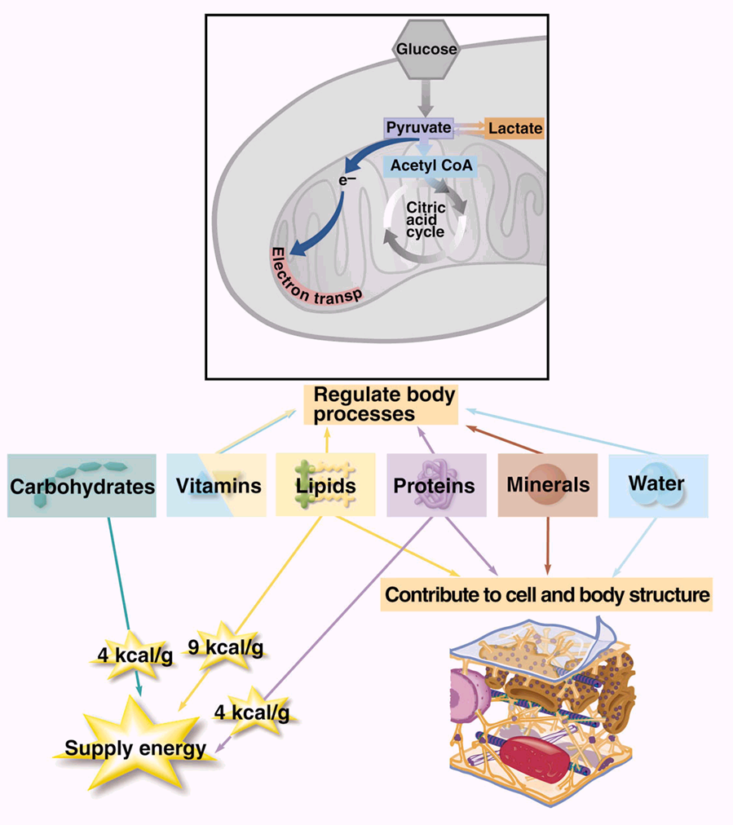
Classes of Nutrients
Proteins
Carbohydrates
Lipids
Vitamins
Minerals
Water

Slide 10
Nutrients and Feed Fraction
DM
H2O
OM
H2O
Ash
CP
EE
Sol.non-N
Fiber
Proximate analysis system = NFE + CF
Detergent Analysis system = NDS+NDF+(ADF+ADL)

Slide 11
Feed evaluation to determined nutritive Value
A. Chemical composition of feed
B. Digestibility study
C. Energy values

Slide 12
A.Chemical composition of feed
Proximate analysis (Weende system)
Common and routine description of animal feedstuffs
in 1865 by Henneberg and Stohmann at Weende experiment station in Germany
consists of 6 determinations
  water
  Ash
  Crude fat (ether extract,EE)
  Crude protein (CP)
  Crude fiber(CF)
  Nitrogen free extract (NFE) ???

Slide 13
Feed analysis by Proximate Analysis

Slide 14
Component of Proximate Analysis

Slide 15
Dry Matter (DM)
Determines water content
Overnight at 105 C in oven
Most animal feedstuffs 90% DM
Silages are 30-35%
Dry weight
Wet weight
X 100 = % DM

Slide 16
Dry Matter (DM)
Possible errors
  Loss of volatiles (VFA and lactic acid) in silage and any fermented products
  Most likely will underestimate DM
Improved methods
  Freeze drying
  Drying in vacuum ovens
  Drying at lower temperature (<70 C)

Slide 17
Ash
What remains after all the organic nutrients have been burned off
  600 C for several hours
Contains all mineral elements
  Does not give individual minerals
Possible errors
  High temperatures can volatilize some elements
    Cl, Zn, Se, and I
  Underestimate mineral content

Slide 18
Ether Extract (EE)
Dried sample is boiled in ether for 4 h
Ether is dried and remaining DM is called EE
Since fats are soluble in ether, EE is equivalent to fat
Possible errors
  Assumes all ether soluble substances are fats
  Some are not (i.e., plant pigments, wax)
    Error is generally small

Slide 19
Crude Protein (CP)
Johan Kjeldahl (Danish chemist)
  Discovered that “all proteins” contained about 16% nitrogen
  Analysis of N is relatively easy
100
16
= 6.25 so 6.25 x N = CP

Slide 20
Crude Protein (CP)
N analysis
  Boil dried sample in 36 N sulfuric acid
  Neutralize with 12 N NaOH
    Releases ionized ammonium
  Titrate the distilled ammonium with 0.02 N sulfuric acid

Slide 21
Crude Protein (CP)
Possible errors
  Assumes all N comes from protein
    Not true (DNA, RNA, urea)
  6.25 conversion factor is adequate
    Oilseed proteins contain 18.5% protein
      Conversion factor = ??
    Milk uses a conversion factor of 6.38
      Total N content = ??

Slide 22
Crude Fiber (CF)
Cell wall constituents
  Cellulose, hemicellulose, pectin, lignin
Ruminants can digest a large portion of CF; nonruminants cannot

Slide 23
Crude Fiber (CF)
Procedure
  Dried in weak sulfuric acid (1.25%)
  Boiled in weak alkali (1.25% NaOH)
  Remainder is dried and ashed
  Difference between filtered dried sample and ashed sample is CF
Boiling simulate pH conditions in the stomach and small intestine

Slide 24
Crude Fiber (CF)
Possible error
  Acid and base solubilize some of the true fiber (hemicellulose)
CF underestimates true fiber

Slide 25
Nitrogen-free Extract (NFE)
Approximates non-structural carbohydrate content (starch and sugars)
Determined by difference between total dry matter and the sum of the other four chemical components
%NFE = %DM – (%EE + %CP + % ash + % CF)

Slide 26
Nitrogen-free Extract (NFE)
Only part of proximate analysis not determined directly
NFE supposedly represents soluble carbohydrate; CF is insoluble carbohydrate
NFE contains accumulated errors from DM, CP, CF, EE and ash

Slide 27
Feed Fraction
DM
H2O
OM
H2O
Ash
CP
EE
Sol.non-N
Fiber
Proximate analysis system = NFE + CF
Detergent Analysis system = NDS+NDF+(ADF+ADL)

Slide 28
Detergent System
NDF = neutral detergent fiber
  Extraction with neutral detergent recovers major plant cell wall components (cellulose, hemicellulose, lignin) and removes all other organic constituents
ADF = acid detergent fiber
  Extraction with strong acid detergent recovers cellulose, lignin and lignin-N complexes, and removes hemicellulose and fiber-bound protein
ADL = acid detergent lignin
  Extraction with strong acid recovers lignin and removes cellulose and bound protein

Slide 29
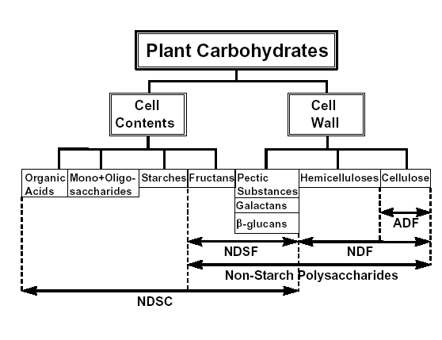
Carbohydrate component in Plant

